Slide 1

MySQL数据库设计规范
2017年5月

Slide 2

1
核心原则
2
逻辑设计
3
物理设计
4
可优化案例
5
讨论交流

Slide 3
核心原则
不在数据库中做运算。
CPU计算务必移至业务层。
控制表的列的数量（字段少而精,字段数量建议在30以内）。
平衡范式与冗余（效率优先；往往牺牲范式）。
拒绝3B（拒绝大SQL语句：Big SQL、拒绝大事物：Big Transaction、拒绝大批量：Big Batch）。

Slide 4
1
核心原则
2
逻辑设计
3
物理设计
4
可优化案例
5
讨论交流

Slide 5
1
命名规范
2
数据类型规范

Slide 6
逻辑设计
一一命名原则
长度
凡是需要命名的对象其标识符均不能超过30个字符，也即：MySQL中的表名、字段名，索引名，函数名，存储过程名，触发器名，视图名的长度均不能超过30个字符；
构成
数据库各对象的名称必须以字母开头，名称只能含有字母，数字和下划线“_”三类字符，“_”用于间隔名称中的各语义字段；

Slide 7
逻辑设计
一一命名设计
公共通用
禁止使用大小写区分的同名命名。
命名超过规定的最大长度时，按以下原则进行简化或省略：
采用英文缩写
例如：表名t_acrm_sms_push_log➔t_aspl， t_citic_account_billing➔t_cab
采用拼音缩写
例如：客户渠道➔khqd
临时对象【库、表、视图、函数、触发器、存储过程】必须以tmp为前缀，并以创建当日的日期作为后缀，前缀和后缀与临时对象名称用下划线分隔。
例如：tmp_khqd_20161130
备份对象【库、表、视图、函数、触发器、存储过程】必须以bak为前缀，并以创建当日的日期作为后缀，前缀和后缀与临时对象名称用下划线分隔。
例如：bak_khqd_20161130
业务系统识别符：
原则：2字符以上不超过4个字符。
例如：按业务系统分类来确定，base-基础，oper-运营，cust-客服，clea-清算，coll-催收，aud-信审，ch-渠道，rpt-报表，alm-预警，fk-风控，tpi-第三方接口等等。

Slide 8
逻辑设计
一一命名设计
库
英文半角小写字符。
数据库名构成：
原则：数据库命名使用与产品业务定义相匹配英文单词或拼音的首位字母小写组合。
例如：功夫贷➔【gfd】，开薪贷➔【kxd】或【pdl】，小期贷➔【xqd】 ，贷款超市➔【lsm】，客户关系管理➔【crm】 。
表
英文半角小写字符。
表名构成：业务系统识别符 + '_' + 有意义的名词性单词或拼音的缩写。
原则：2字符以上不超过26个字符，避免采用TABLE这样的名字作表名。
例如：t_clearing_job表的名称可缩写为“qs_cj”或“qs_rw”。

Slide 9
逻辑设计
一一命名设计
字段
英文半角小写字符。
字段名构成：
尽量采用有意义的英语单词或拼音，单词间用下划线分割'_'，字段名超长的情况下按规则进行简化或省略。
原则：2字符以上不超过30个字符。
例如：TotalOverduePeriods【逾期期数总数】字段可缩写为“to_periods”或“top”。
TotalOverdueOrderCount【逾期贷款笔数】字段可缩写为“too_count”或“tooc”。
索引
英文半角大写字符。
索引名构成：
原则：2字符以上不超过30个字符
普通索引：IDX_ + 表名 + '_' + 序号。
例如：t_user_credit_risk的普通索引IDX_TUCR_ 01。
唯一索引：UK_ + 表名 + '_' + 序号。
例如：t_cash_pos的唯一索引UK_TCP_01。

Slide 10
1
命名规范
2
数据类型规范

Slide 11

逻辑设计
一一设计原则
在满足需求的前提下使性能最大化。
数值类型能解决的绝不用字符类型。
定长类型能解决的绝不用变长类型。
应尽量使用可以正确存储数据的最小数据类型。
越小的数据类型可用更少的磁盘、内存、CPU，大大减少IO开销。
简单就是最好的
简单的数据类型操作通常需要更少的CPU周期。
尽量避免使用NULL
NULL是列默认的属性，通常要指定为NOT NULL。有NULL的字段会使用索引、索引统计和值比较更加复杂，且付出的性能代价更高。

Slide 12
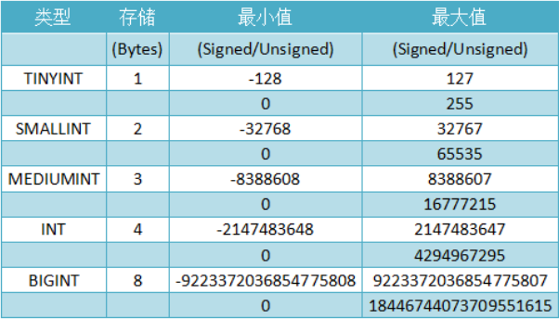
逻辑设计
一一应用原则
整型
在确保数据完整性和准确性的前提下，其设计应由小到大。
备注：关于 int(M) 中M的理解，int型数据无论是int(4)还是int(11)，都已经占用了 4 字节的存储空间，M表示的只是显示宽度(display width)，并不是定义int的长度。
枚举类的字段统一使用tinyint(状态、标志/识、学历等)
唯一标识类字段使用int或bigint(主键、编码、订单号、流水号等)

Slide 13
逻辑设计
一一应用原则
浮点/高精度型
使用decimal替换float和double类型的字段。
float:浮点型，占字节数为4，数值范围为-3.4E38~3.4E38[7个有效位]
double:双精度实型，占字节数为8，数值范围-1.7E308~1.7E308[15个有效位]
decimal:数字型，占字节数为decimal(M,D)中的M+2字节数，不存在精度损失，常用于银行账目计算。[28个有效位]
备注：由上述对比可得decimal类型的有效位数更高，不存在精度损失
mysql> CREATE TABLE test (c1 float(10,2),c2 decimal(10,2)); Query OK, 0 rows affected (0.29 sec) mysql> insert into test values(131072.32,131072.32); Query OK, 1 row affected (0.07 sec) mysql> select * from test; +--------------+---------------+ | c1 | c2 | +--------------+---------------+ | 131072.31 | 131072.32 | +--------------+---------------+ 1 row in set (0.00 sec)

Slide 14
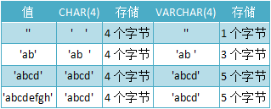
逻辑设计
一一应用原则
字符型
长度能明确的情况下尽可能使用CHAR类型。
固定长度的。例如使用UUID作为主键，那用char应该更合适。因为他固定长度，varchar动态根据长度的特性就消失了，而且还要占1个长度信息。
存储很短的信息。例如门牌号码101，201，员工号0003，0004等很短的信息应用char，因为varchar还要占1个byte用于存储信息长度，本是节约存储空间，现在得不偿失。
长度不能明确的情况下使用VARCHAR类型时，在满足需求的前提下尽可能分配较小的长度。
十分频繁改变的column。因为varchar每次存储都会有额外的计算，得到长度等工作，如该字段频繁update的，那得花更多的成本用于计算。
能用VARCHAR的地方绝不用TEXT。
字符集为utf8的表一个汉字将占3个字节bytes，最多能放65535bytes/3=21845个汉字
字符集为uft8mb4的表一个汉字将占4个字节bytes，最多能放65535bytes/4= 16383个汉字
备注：较大的列将会使用更多的内存，因为MySQL通常会分配固定大小的内存块来保存值，这对排序或使用基于内存的临时表，或使用文件排序或基于磁盘的临时表的性能影响非常大。

Slide 15
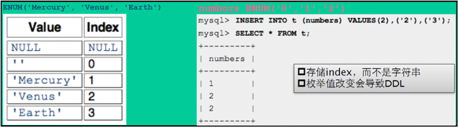
逻辑设计
一一应用原则
字符型
尽可能不使用TEXT、BLOB类型
使用TINYINT来代替ENUM类型。
ENUM类型有三个问题：
添加新的值要做DDL。
默认值是将一个非法值插入ENUM。(也就是说，允许的值范围之外的字符串，将插入空字符串，作为特殊错误值)。
索引值(插入数字实际应该是插入索引对应的值，而枚举型并非如此。)
实例：
drop table if exists t;
create table t(sex enum('0','1'));
insert into t values(1);
insert into t values('3');
select * from t;
+------+
| sex |
+------+
| 0 |
| |
+------+
2 rows in set (0.00 sec)

Slide 16
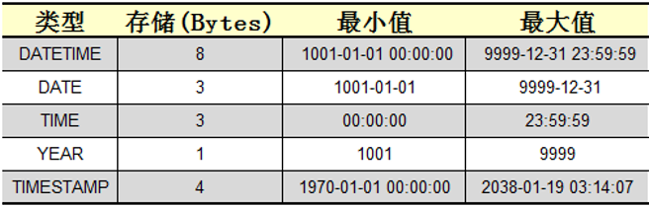
逻辑设计
一一应用原则
日期型
存储日期使用DATE类型。
存储时间建议使用TIMESTAMP类型。
创建表时，TIMESTAMP类型的列可设置默认值。
更新表时，TIMESTAMP类型的列可设置成自动更新为当前时间。

Slide 17
1
核心原则
2
逻辑设计
3
物理设计
4
可优化案例
5
讨论交流

Slide 18
1
表设计
2
索引设计

Slide 19
物理设计
一一表设计
主键
对于实体表，主键就是一列，没有任何语义的自增的列。对于关系表，主键就是相关实体表的主键形成的复合主键，是多列。
遵循如下三点原则：
有无原则：除临时表或备份表外，其他表都要建立主键；
应用原则：严禁将主键字段与业务逻辑绑定使用；
构成原则：主键不能使用含有实际语义的列，主键字段的类型通常为int或bigint，使用tower上的大树金融共享文档—>公共服务—>全局唯一ID生成器。
外键
严禁多层外键关联设计，例如b表有a表的外键，c表有b表的外键，d表有c表外键。

Slide 20
物理设计
一一表设计
注释
原则 | 每个表，每个字段都要有注释，说明其含义，对于冗余字段还要特别说明其维护方法，外键字段需说明参照与哪个表的哪个字段，谁设计谁注释。
方法 | 查询字典表information_schema.tables和information_schema.columns可知道表和字段的注释信息
实施 | 对表添加注释： SQL>ALTER TABLE <table_name> COMMENT='这是表的注释'; 对字段添加注释： SQL>ALTER TABLE <tables_name> MODIFY COLUMN <name> VARCHAR(100) COMMENT '修改列注释';
字段访问频度
原则 | 一个表中的各字段的访问频繁度应该基本一致
方法 | 如果一个表的字段数过多，例如超过50个，依据业务逻辑确定该表中某些字段的频繁度，将很少被访问的字段，拆分到单独一个表处理，这样可避免读取频繁信息时多读取很少被访问的信息，可以提高IO性能，减少内存耗费。
实施 | 将访问频繁度相差太远的字段拆分到两个表中，一个存储访问频繁度较高的字段，另一个表存储很少被访问的字段；

Slide 21
物理设计
一一表设计
表时间戳设计
任何表在创建时必须增加创建时间与最后一次更新时间，具体规范如下：
字段 | 类型 | 取值 | 说明
create_time | timestamp | CURRENT_TIMESTAMP | 入库时间
last_update_time | timestamp | CURRENT_TIMESTAMP ON UPDATE CURRENT_TIMESTAMP | 最后一次更新时间
创建时间字段
任何表中的“创建时间”字段名称必须在以下名称中选择：
带下划线： | 不带下划线：
CREATED_DATETIME | createat
create_time | CreateDate
create_date | CreateTime
create_date_time | CreatTime
create_date | createtime
CreatedDatetime | createdate
 | createTime
 | createdAt

Slide 22
物理设计
一一表设计
最后一次更新时间名称
任何表中的“最后一次更新时间”字段名称必须在以下名称中选择：
带下划线： | 不带下划线：
lastupdate_date | UpdateAt
last_update_date | LastUpdateDate
last_update_time | UpdateDate
update_date | LastUpdate
UPDATED_DATETIME | UpdateTime
 | updatedAt
 | LastUpdatedDatetime
 | LastUpdateTime
 | UpdatedDatetime
增量同步表
字典信息表或需要使用增量同步的表必须增加如下属性：
字段 | 类型 | 取值 | 说明
is_sync | tinyint(1) | 0/1 ：0-未同步 1-已同步，默认为0 | 标识该行是否已完成同步。
create_time | timestamp | 默认为now() | 入库时间

Slide 23
物理设计
一一表设计
大对象字段(BLOB，TEXT)
原则 | 存储图片，视频，音频，文件等500字节以上超长文本等，占用太多空间的字段（大对象字段），不能和其他字段存储在一个表中。
方法 | 方法一：数据库存储，重新创建一个独立的表用于存储该大对象字段，该表仅为两个字段，一个为大对象编号ID为主键，另一个为大对象内容本身，并将该主键在原表中作外键关联，该大对象表存储最好单独部署在资源相对充裕的实例中； 方法二：文件系统存储，将这些文件存储在操作系统空间中，大对象字段存储该文件的全路径名。 备注： 如果该大对象字段常被修改，那么采用方法一； 如果该大对象信息为静态，加载后基本不变，那么可以采用方法二。

Slide 24
物理设计
一一表设计
新增字段
在已有表新增字段时，其位置应依次排列在最后一个字段名之后，切勿使用after关键字指定位置。
说明：指定位置后会影响数据研发部后续业务。
同一个表新增多个字段时，务必只做一次DDL操作。
整改 | ALTER TABLE `abc` ADD COLUMN a1 INT(2); ALTER TABLE `abc` ADD COLUMN a2 INT(2); ALTER TABLE `abc` ADD COLUMN a3 INT(2);
正确 | ALTER TABLE `abc` ADD COLUMN a1 INT (2), ADD COLUMN a2 INT (2), ADD COLUMN a3 INT (2);

Slide 25
1
表设计
2
索引设计

Slide 26
物理设计
一一索引设计
设计原则
在WHERE 子句中出现的列，或连接子句中指定的列务必创建索引。
选择唯一值的字段创建索引。
唯一值的字段所在的表中的值是唯一的，可以更快速的通过该索引来确定某条记录。
经常需要排序(ORDER BY)、分组(GROUP BY)和联合(UNION)操作的字段建立索引。
常作为查询条件的字段建立索引。
尽量使用数据量少的索引。
如果索引的值很长，那么查询的速度会受到影响。
例如：对一个CHAR(100)类型的字段进行全文检索需要的时间肯定要比对CHAR(10)类型的字段需要的时间要多。
尽量使用前缀来索引。
如果对串列进行索引，应该指定前缀长度。
例如：有一个CHAR(200)的列，如在前10或20个字符内的大多数值是唯一的，那就无需对整个字段进行索引。对前10或20个字符进行索引能够节省大量索引空间，也可能会使查询更快。较小的索引涉及的磁盘I/O 较少，较短的值比较起来更快。

Slide 27
物理设计
一一索引设计
普通索引
具有高基数的列
极少更新事务的列
在WHERE子句非函数或表达式使用的列
具有基数较低，且倾斜度较大，检索范围属于数据分布极小部分数据的列
唯一索引
该字段的值不会有重复，例如用户编号、订单编号。
减少MySQL对该索引的管理成本。
插入新记录或现有记录更新时，自动检查新记录的值是否已存在，如果存在将拒绝操作。
复合索引
WHERE子句中两列或多列，以AND逻辑操作符连接频繁查询时，可创建复合索引。
前导字段应该是查询中使用最频繁的列
前导字段应该是选择性强的列，也就是比后面的列具有更高的选择基数。

Slide 28
物理设计
一一索引设计
注意事项
一切服从应用需求。
索引必须是要有用的。
尽可能让一个索引为更多的SQL服务，设计合理的复合索引是十分关键的。
尽可能地让复合索引中选择性强的列排头位，以便削减索引范围扫描的成本。
在索引设计时要统筹考虑。
尽可能合并类似索引。
有时在索引中增加额外字段可以起到很好的作用。
一张表上创建多少索引，创建什么样的索引，并无一定之规。不能说一张表上已有6个索引，就不能再创建第7个索引了。设计索引时，应该从应用的角度出发，只有应用开发者才对应用需求最了解。
不使用的索引不但会额外增加DML操作的成本，而且可能导致执行计划出现错误。因此必须从系统中清除这类索引。清除工作最好在系统上线前或者上线初期完成。在系统运行了很长时间后，即使监控到某个索引没有使用，也不能轻易地清除它。
复合索引既可为单个过滤条件服务，也可为组合过滤条件服务。不可能为每种WHERE组合都设计独立的索引，因此统筹索引设计的关键是复合索引。
比如，一张表上的访问过滤条件包括PRODUCT_TYPE+PRODUCT_CLASSES和PRODUCT_TYPE+UPDATE_TIME 两种组合方式，我们可以创建两个索引，也可以考虑创建PRODUCT_TYPE+PRODUCT_CLASSES+UPDATE_TIME的复合索引来替代两个索引的方案。
一个表中存在A+B+C和A+C+B两个类似的索引，或者存在A+C+E和A+B+E 这样的索引。实际上，这样的索引设计是很不好的，不仅增加了额外的开销，更大的危害是很容易引起 SQL 执行计划的不稳定，因此对这些索引进行适当的合并整理是十分必要的。
对于一些查询量很大的大表，如果存在一条SQL：SELECT A FROM TAB1 WHERE B=:1 AND C=:2 针对上述情况，通常会创建一个B+C的复合索引，但实际上，如果创建一个B+C+A的索引，就可以避免对表的扫描，通过索引扫描就可以获得所需要的全部数据。

Slide 29
1
核心原则
2
逻辑设计
3
物理设计
4
可优化案例
5
讨论交流

Slide 30
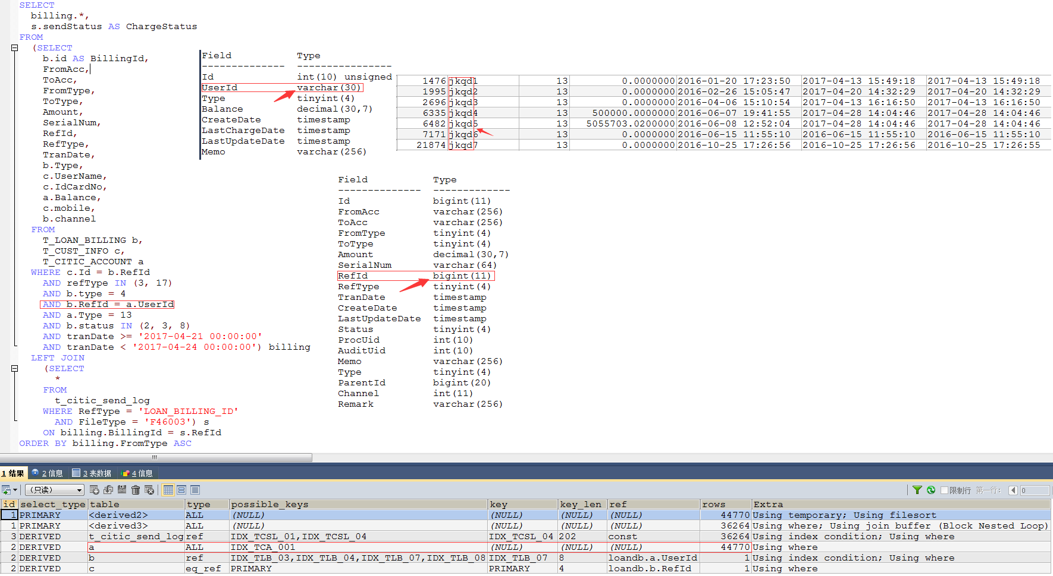
可优化案例
一一不一致的数据类型

Slide 31
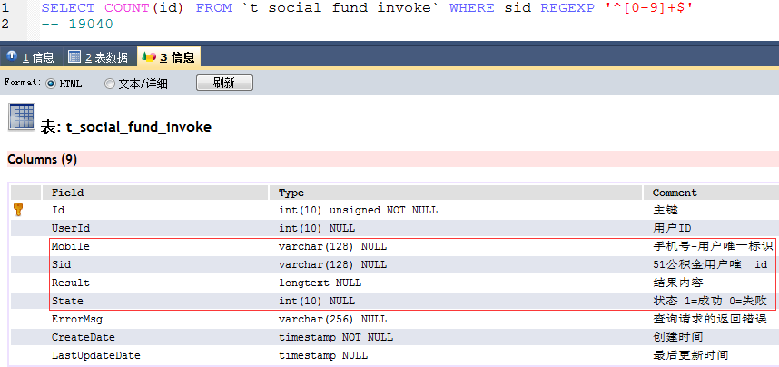
可优化案例
一一类型、长度合理性
Mobile字段参考t_cust_info表的Mobile最大长度为76个字符，可缩减长度。
根据Sid字段含义的注解并结合上图的SQL语句判断都为数字，可使用mediumint(8)替代。
State字段根据业务逻辑可使用tinyint(1)来替代。
Result字段应独立出来单独存储，仅在该表中放一个关联ID号。

Slide 32
可优化案例
一一类型、长度合理性

Slide 33
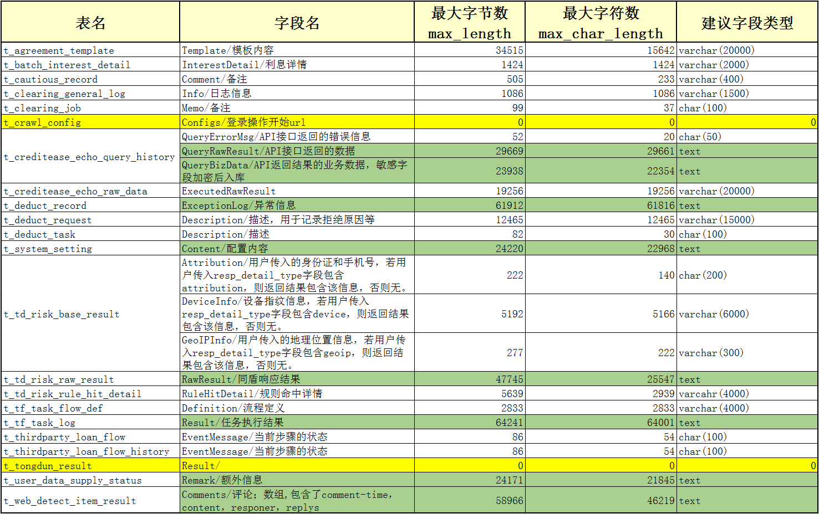
可优化案例
一一大对象[text]字段

Slide 34
1
核心原则
2
逻辑设计
3
物理设计
4
可优化案例
5
讨论交流

Slide 35
讨论与交流
一一如何设计好数据库
包括但不限于：
是否有充分吸取你之前踩过的坑？
是否有充分理解使用该系统或功能模块的人的需求？
是否有创建和持续版本更新的数据字典和ER图？
是否有重视输入与输出与物理设计紧密结合？
是否有将索引结构与业务应用场景紧密结合？
文档、文档、文档
对开发、支持，跟踪修改和问题追溯都非常有用。
对数据库设计的复用有帮助。

Slide 36
谢 谢！

